Slide 1


Slide 2
목차
00
01
스토리와 컨셉
주요 기능
게임 시연
02
03

Slide 3
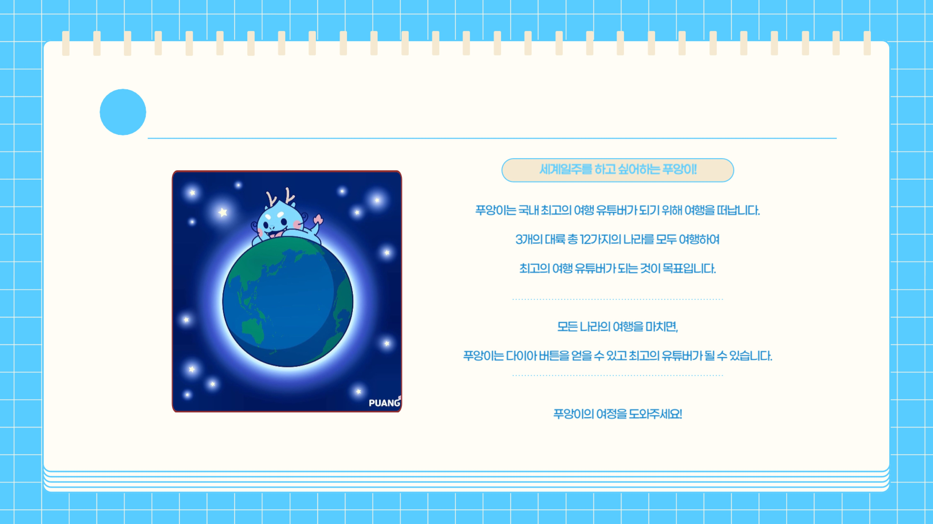
스토리
01

Slide 4
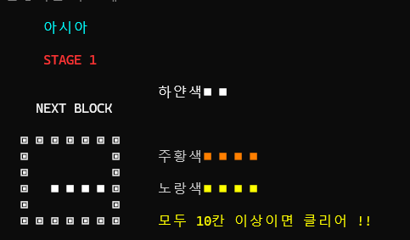
스토리 (스테이지 클리어 조건)
01
스테이지 클리어 조건
세개의 지역 총 4가지 국가로
12개의 stage 를 클리어
각 stage마다 각각의 색깔을 포함하여 10칸식 채우면 해당 스테이지 클리어!
(스테이지 업 할때 마다 필요한 색깔의 종류가 늘어남)

Slide 5
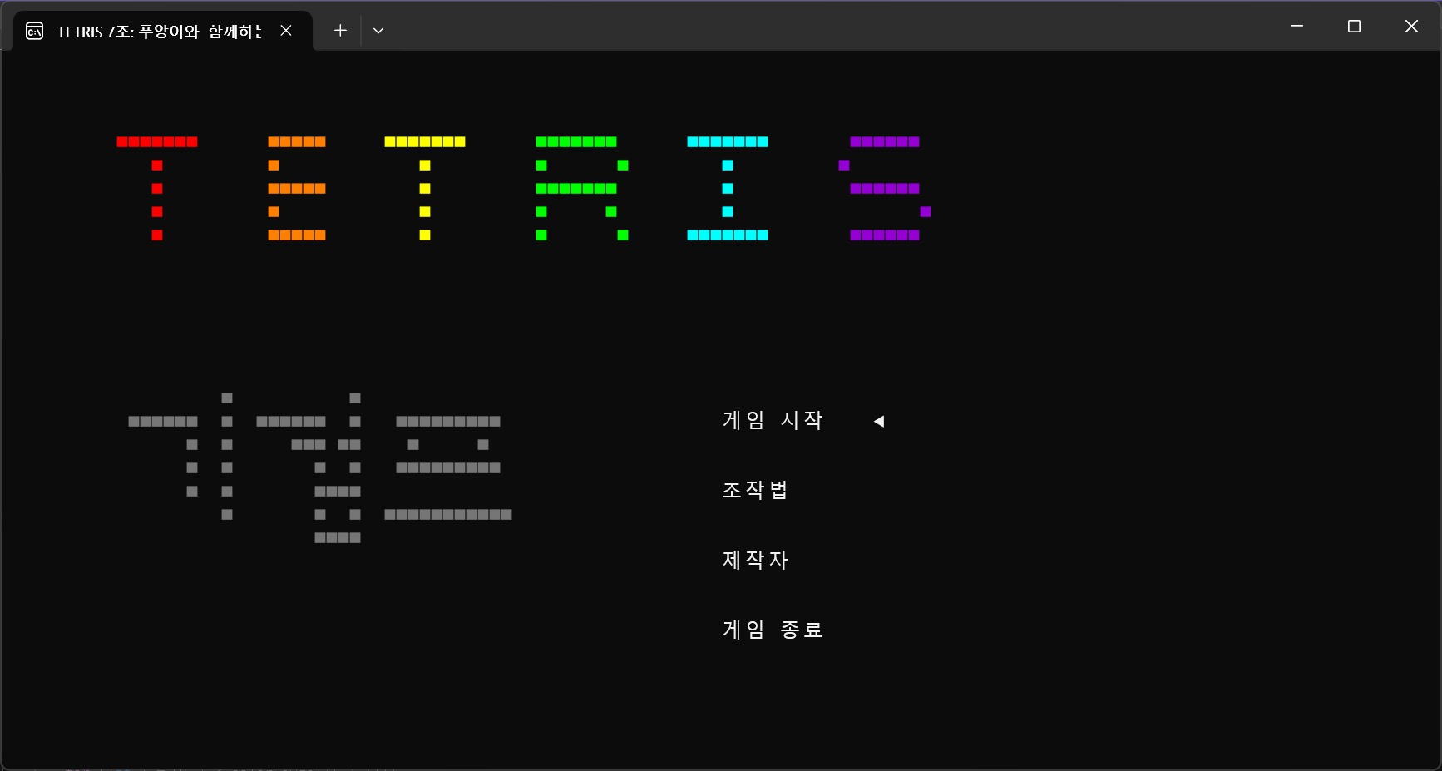
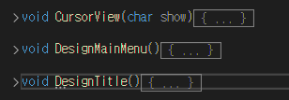
주요 기능 (게임플레이 전)
02
시작 화면
게임 시작, 조작법, 제작자, 게임 종료
총 4가지 버튼으로 구성
3개의 함수로 구현

Slide 6
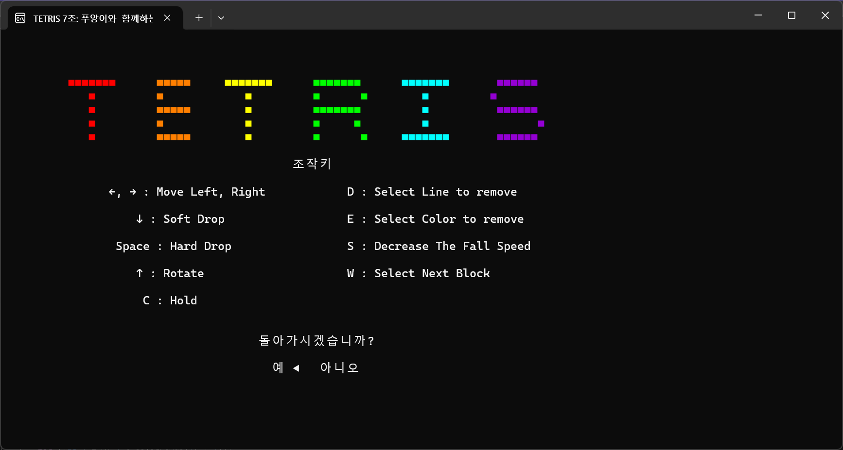
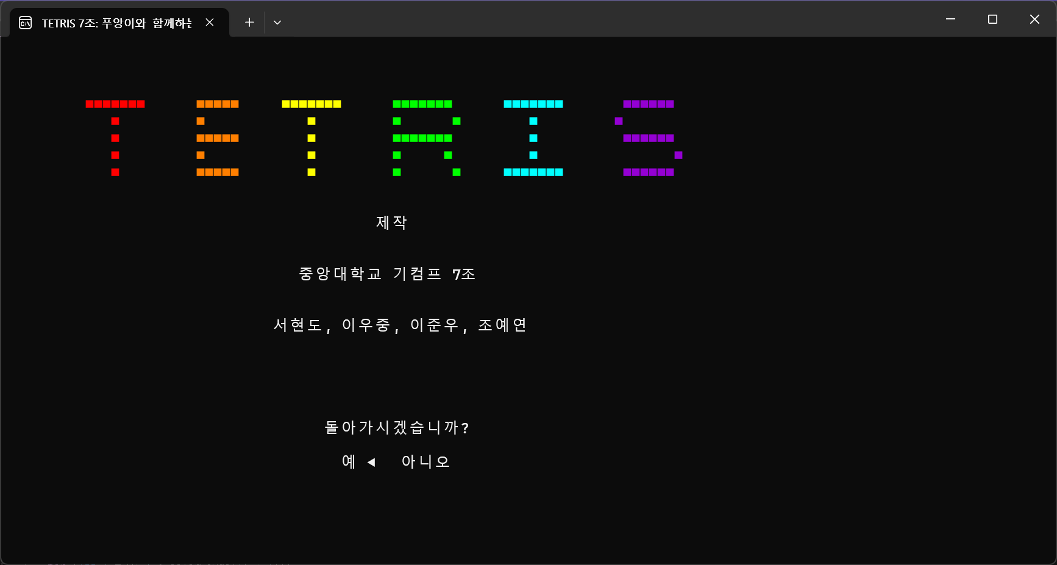
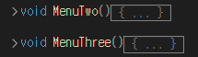
주요 기능 (게임플레이 전)
02
조작법
제작자
MenuTwo(); 게임의 조작키에 대한 소개
MenuThree(); 제작자 소개

Slide 7
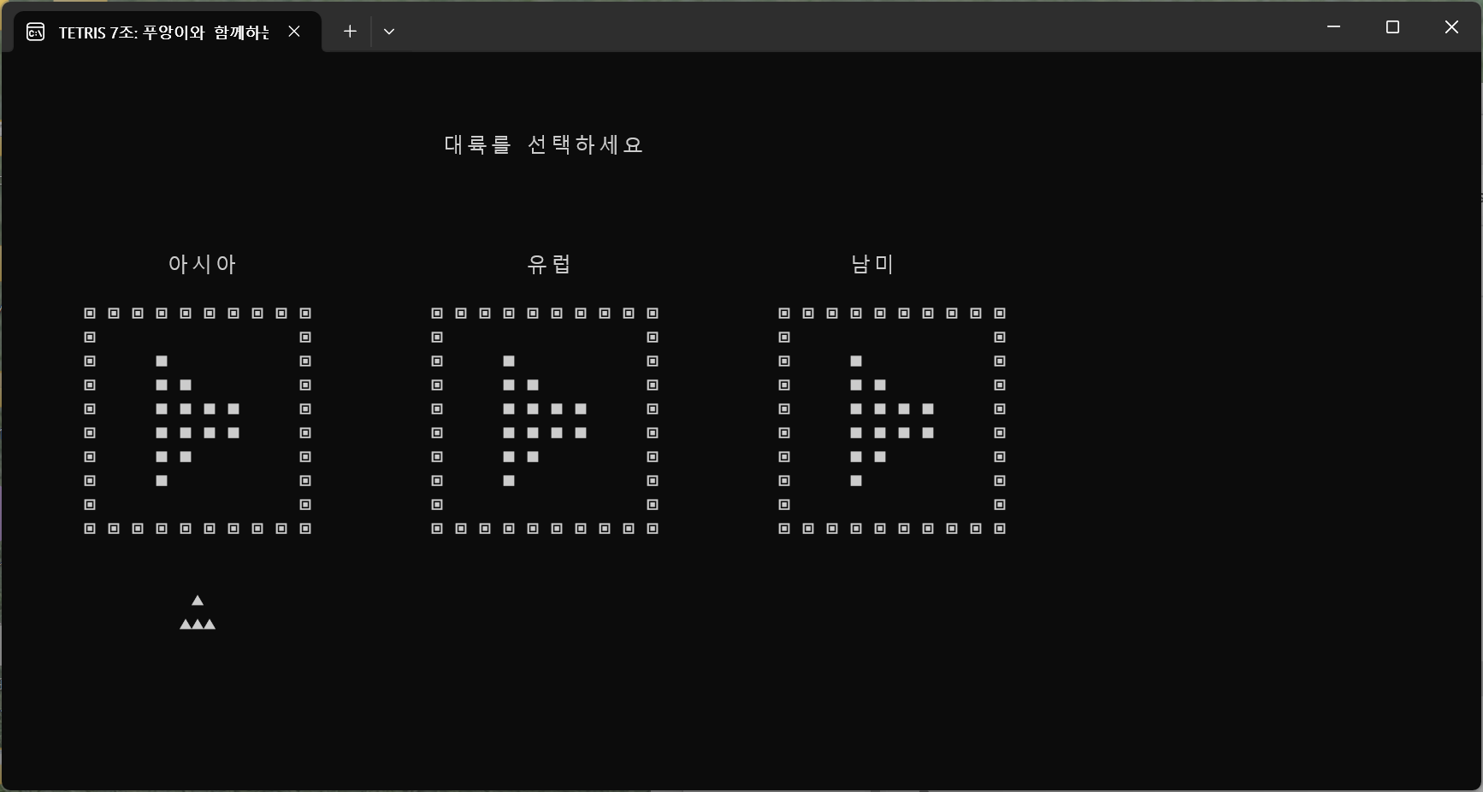

주요 기능 (게임플레이 전)
02
3가지 테마
3가지 테마로 구성해
사용자의 선택지를 넓힘

Slide 8
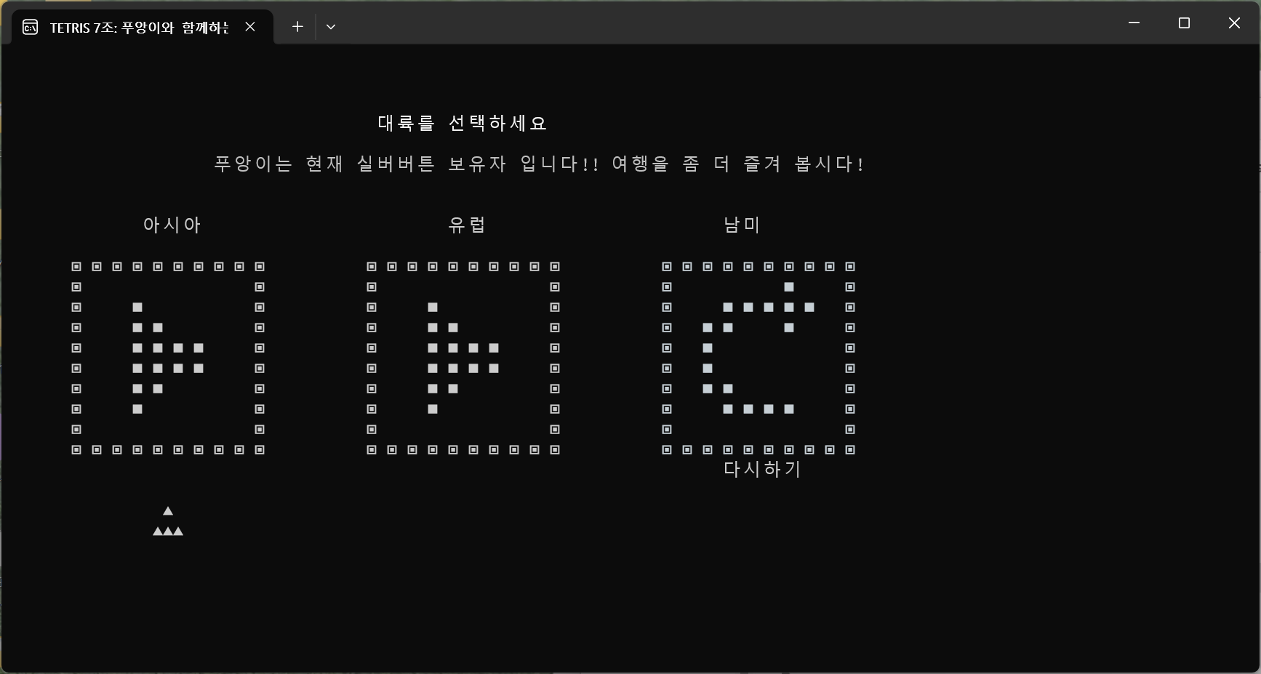
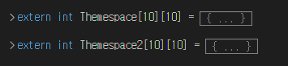
주요 기능 (게임플레이 전)
02
3가지 테마
테마 완료 시
테마의 디자인 변경 및
‘다시하기’ 버튼 생성
(block.h 에 생성)

Slide 9
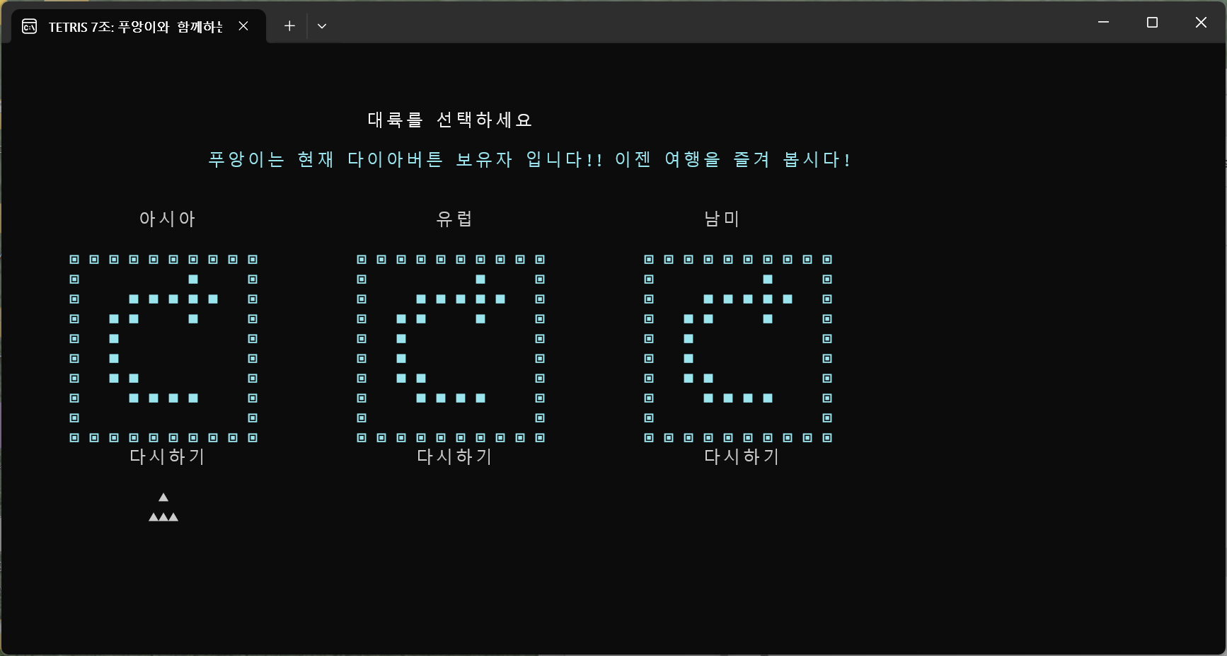
주요 기능 (게임플레이 전)
02
3가지 테마
3가지 테마를 모두 달성할 시
스토리의 엔딩과 연결해
다이아 색으로 색상 변경
Protocol ObsevableObject
@Published
@ObservedObject

Slide 10
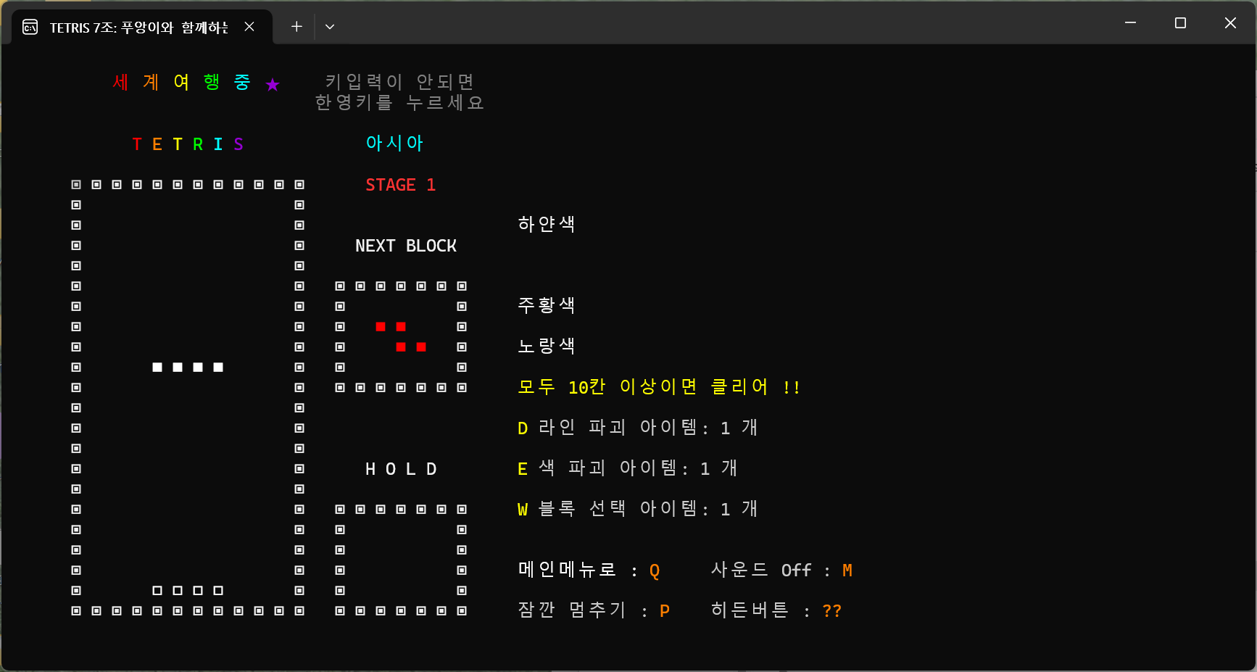


주요 기능
02
미리보기
현재 떨어지고 있는 블록의
그림자를 하단에 제시

Slide 11
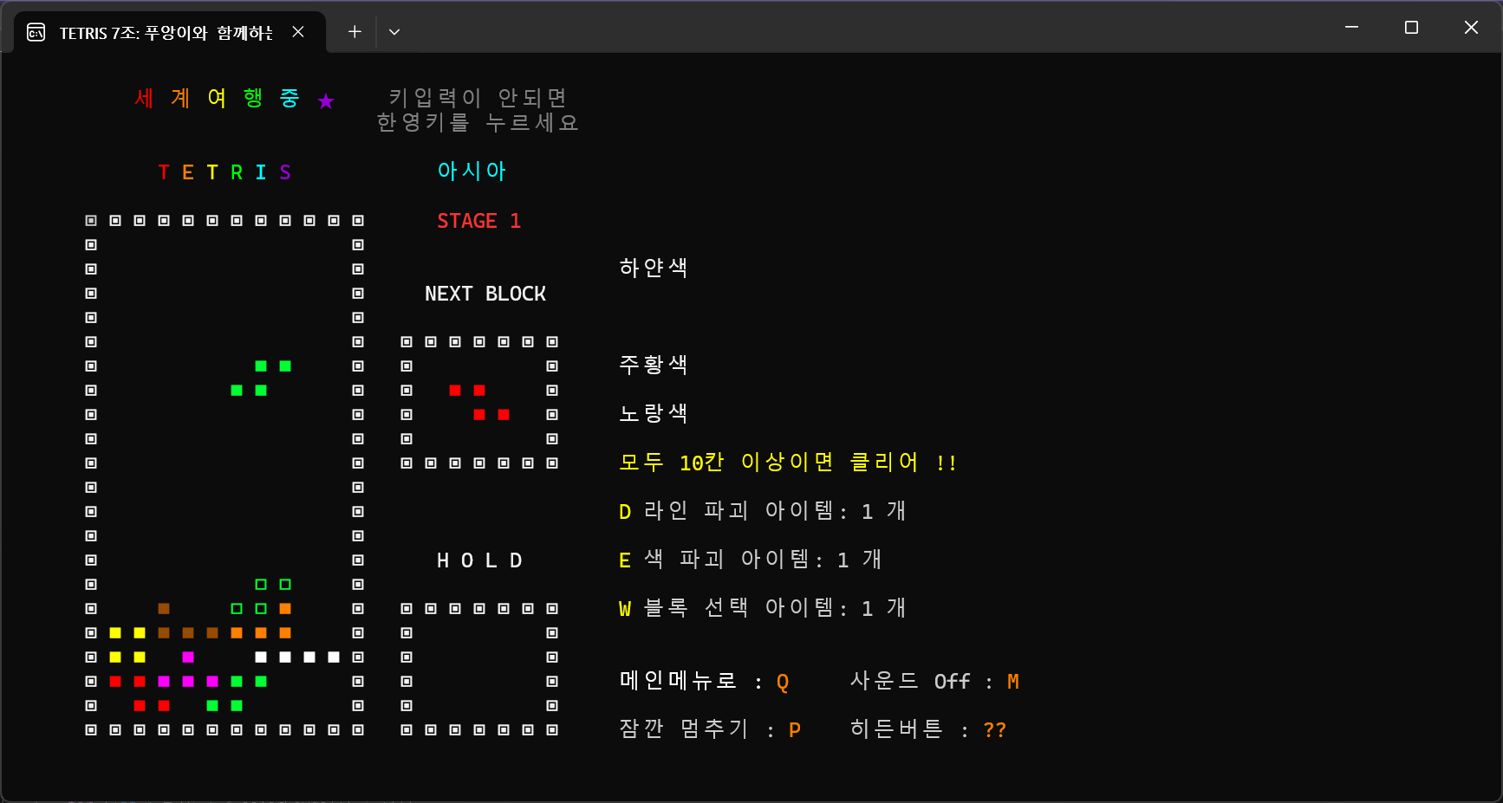
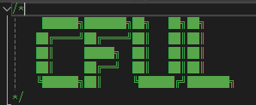
주요 기능
02
7가지 색상의 블록
7가지 색상을 이용해
시각적 효과 및
색상을 이용한 아이템 제작
정확한 RGB를 위해
cful.h 사용

Slide 12

주요 기능
02
NEXT BLOCK
다음 블록의 모양 및 색상을
미리 보여줌

Slide 13
주요 기능
02
현재 스테이지
플레이하고 있는 대륙의 이름 및
스테이지 정보 제시

Slide 14
주요 기능
02
4가지 조작키
메인 메뉴 키(Q)
Pause 키(P)
현재 BGM 표시
사운드 음량 표시

Slide 15
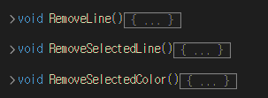
주요 기능
02
3가지의 아이템
라인 파괴 아이템 (D)
색 파괴 아이템 (E)
블록 선택 아이템 (W)

Slide 16
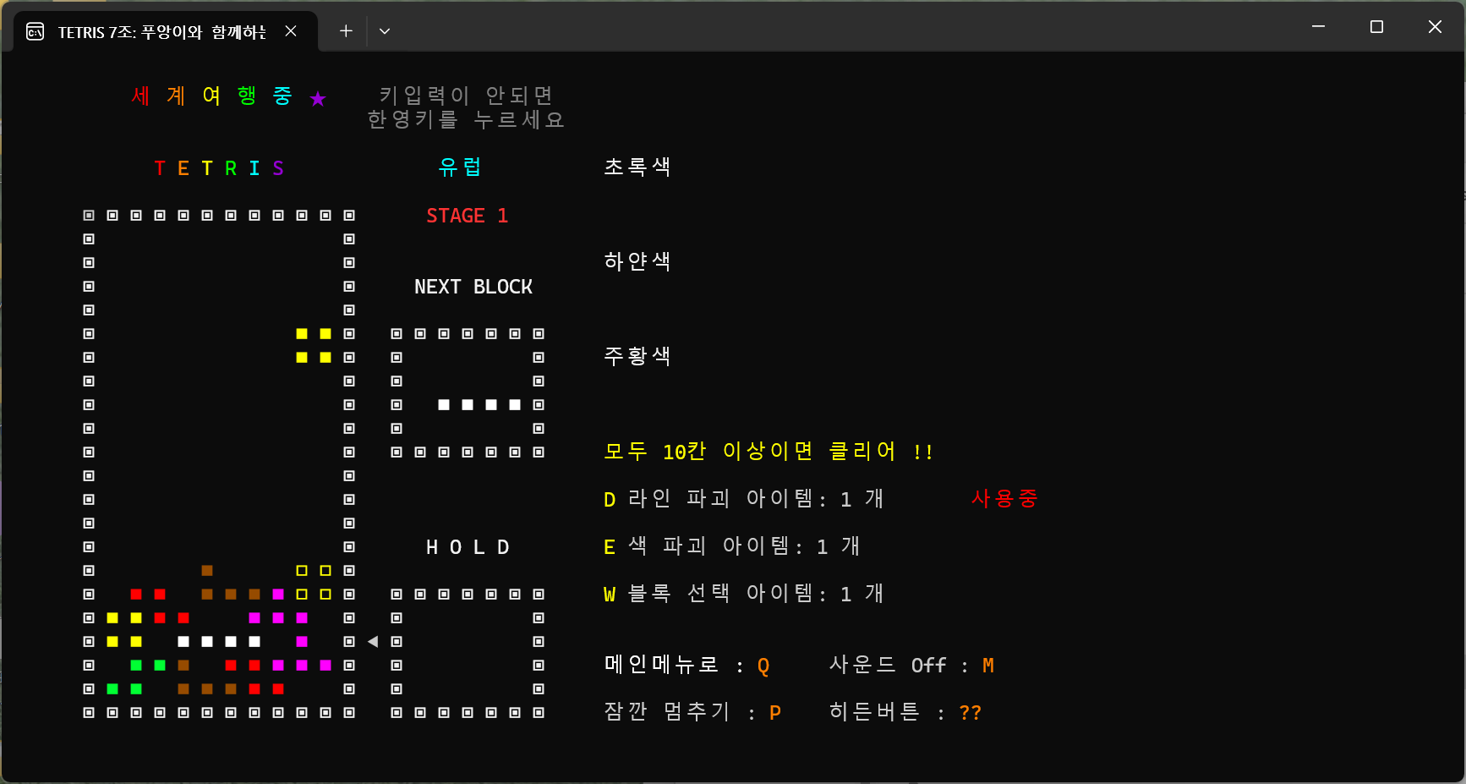
주요 기능
02
라인 파괴 아이템 (D)
원하는 라인을 선택할 시
해당 라인의 블록이 모두 삭제됨

Slide 17
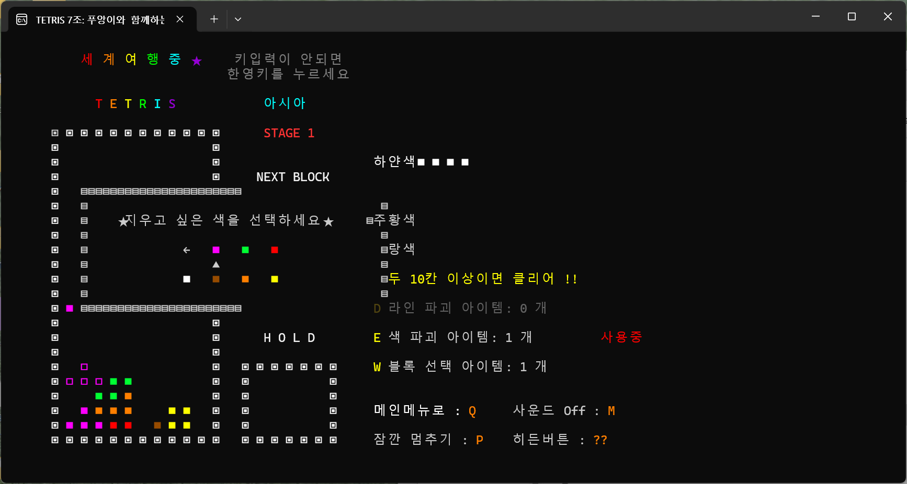
주요 기능
02
색 파괴 아이템 (E)
화면에 제시된 색 중
지우고 싶은 색을 누르면
해당 색의 블록이 없어짐

Slide 18
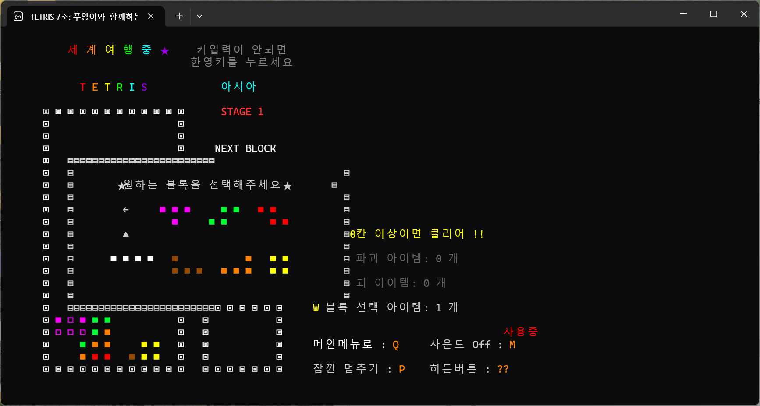
주요 기능
02
블록 선택 아이템 (W)
다음으로 떨어질 블록을
선택할 수 있음

Slide 19
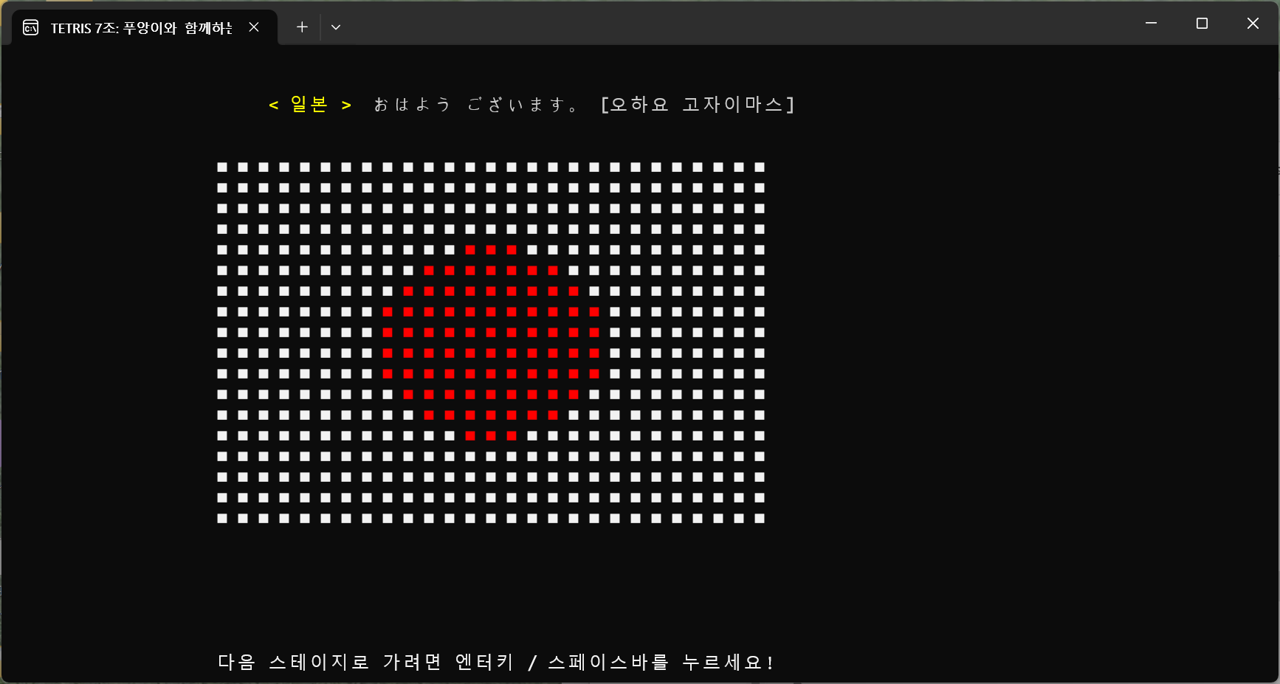
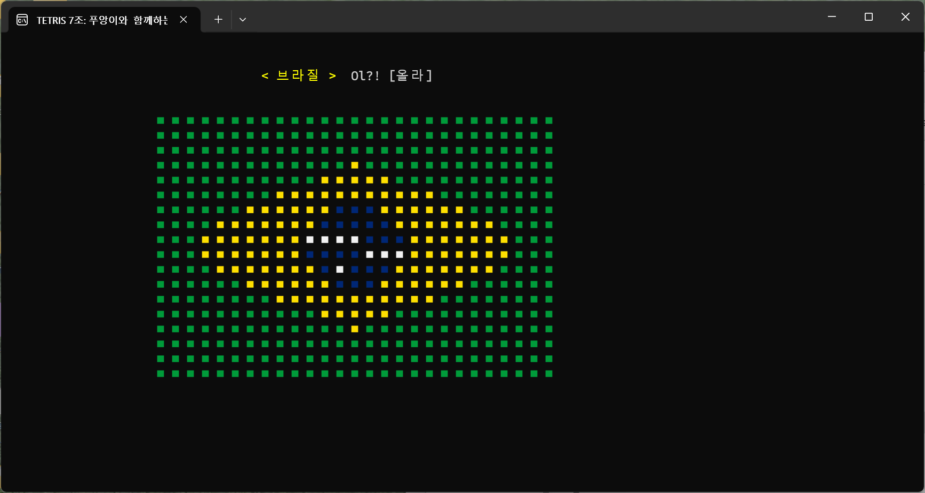
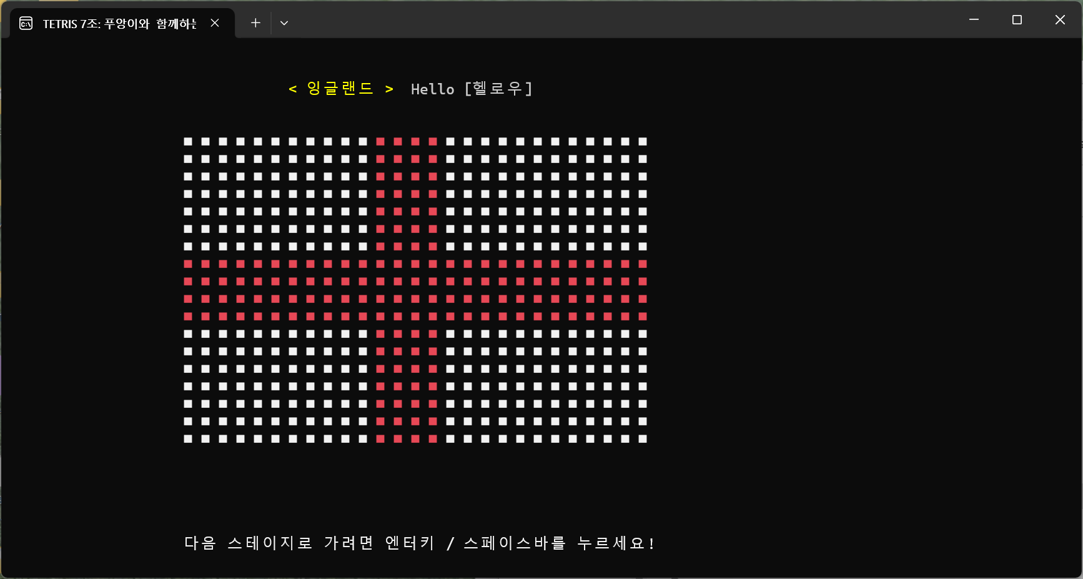
주요 기능
02
스테이지 클리어
각 스테이지를 클리어할 때마다 해당하는 나라의 국기가 등장

Slide 20
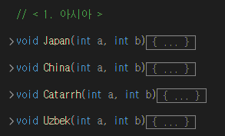
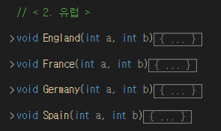
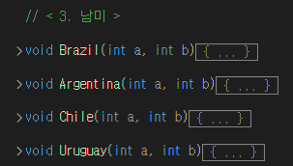
주요 기능
02
스테이지 클리어
총 12개의 국기, nation.h 파일에 생성

Slide 21
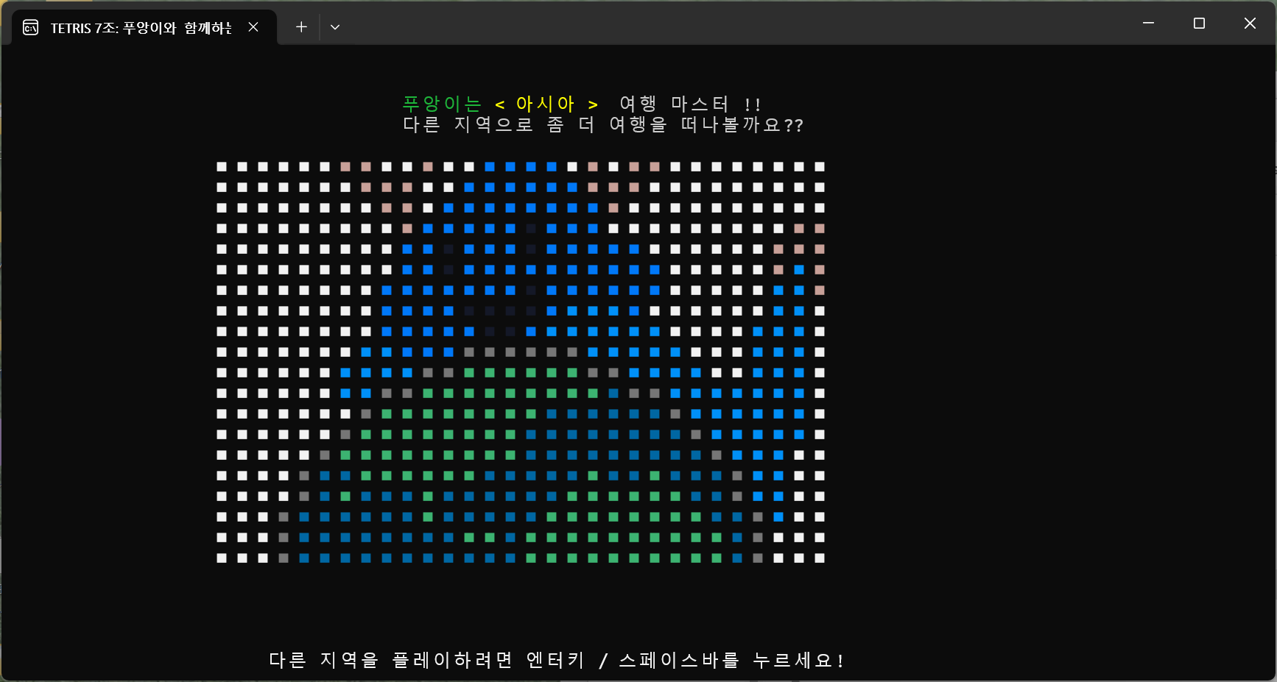
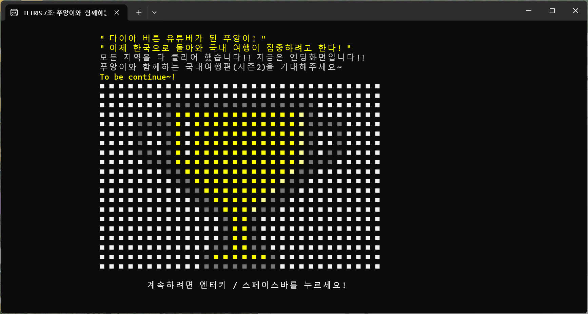
주요 기능
02
한 대륙의 모든 스테이지를 클리어 했을 때,
전체 스테이지를 모두 클리어 했을 때의 결과 창
대륙 및 전체 스테이지 클리어

Slide 22
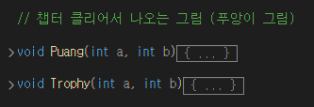
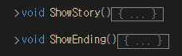
주요 기능
02
tetris.c
nation.h
nation.h 와 teris.c에 있는 함수로 클리어 화면 구성
대륙 및 전체 스테이지 클리어

Slide 23
코드와 함께 게임 시연
03

Slide 24



들어 주셔서
감사합니다:>

